Slide 1
Architecture de programme de comptabilité (Exercice 1)
Renaud HENRY
LE 08 décembre 2018

Slide 2
Sommaire
Objectifs
Exercice 1 :
Explications
Consignes
Résultats Attendus
Architecture de la solution
Le workflow de l’utilisateur
Le workflow du programme
Justification

Slide 3
Objectifs
Valider les acquis des candidats
Connaitre le processus intellectuel de candidat

Slide 4

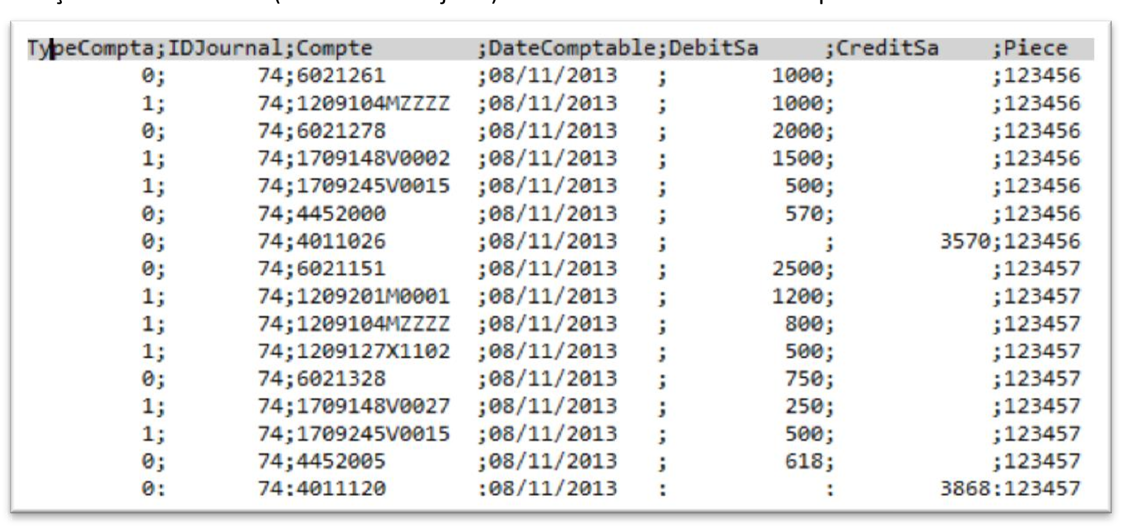
Exercice 1- Explications 1/3
On reçoit un fichier texte (fichier test.txt joint) contenant des écritures comptables selon le format à coté.
Ce fichier contient 2 pièces comptables (123456 et 123457) Chaque pièce contient des écritures générales (TypeCompta=0) sur plusieurs comptes de produits (comptes 60*), un compte de TVA (comptes 44*) et un compte de tiers (comptes 40*). Les écritures sur les comptes de produits (comptes 60*) peuvent être ventilées sur un ou plusieurs comptes analytiques (TypeCompta=1). Les écritures analytiques suivent immédiatement l’écriture générale à laquelle elles sont rattachées.

Slide 5
Exercice 1- Explications 2/3
La première ligne du fichier contient le nom des colonnes et ne sert qu’au programme d’importation comptable. En détail, les pièces se composent ainsi :
Pièce 123456
Ecriture produit de 1000 sur le compte 6021161, ventilée en analytique par :
Ecriture analytique de 1000 sur le compte 1209104MZZZZ
Ecriture produit de 2000 sur le compte 6021278, ventilée en analytique par :
Ecriture analytique de 1500 sur le compte 1709148V0002
Ecriture analytique de 500 sur le compte 1709245V0015
Ecriture TVA de 570 sur le compte 4452000
Ecriture tiers de 3570 sur le compte 4011026

Slide 6
Exercice 1- Explications 3/3
La première ligne du fichier contient le nom des colonnes et ne sert qu’au programme d’importation comptable. En détail, les pièces se composent ainsi :
Pièce 123457
Ecriture produit de 2500 sur le compte 6021151, ventilée en analytique par :
Ecriture analytique de 1200 sur le compte 1209201M0001
Ecriture analytique de 800 sur le compte 1209104MZZZZ
Ecriture analytique de 500 sur le compte 1209127X1102
Ecriture produit de 750 sur le compte 6021328, ventilée en analytique par :
Ecriture analytique de 250 sur le compte 1709148V0027
Ecriture analytique de 500 sur le compte 1709245V0015
Ecriture TVA de 618 sur le compte 4452005
Ecriture tiers de 3868 sur le compte 4011120

Slide 7
Exercice 1- Consignes
Notre client nous demande de soustraire 4 pourcent du montant de la TVA (comptes 44*) et de reporter ce montant sur les lignes de produit (comptes 60*), au prorata du montant de chacune de ces lignes. Le montant reporté sur une ligne de produit est, à son tour, reporté sur les lignes analytiques correspondantes (TypeCompta=1) au prorata du montant de chacune de ces lignes analytiques. Les montants sont arrondis au plus proche, il n’y a pas de décimales.

Slide 8
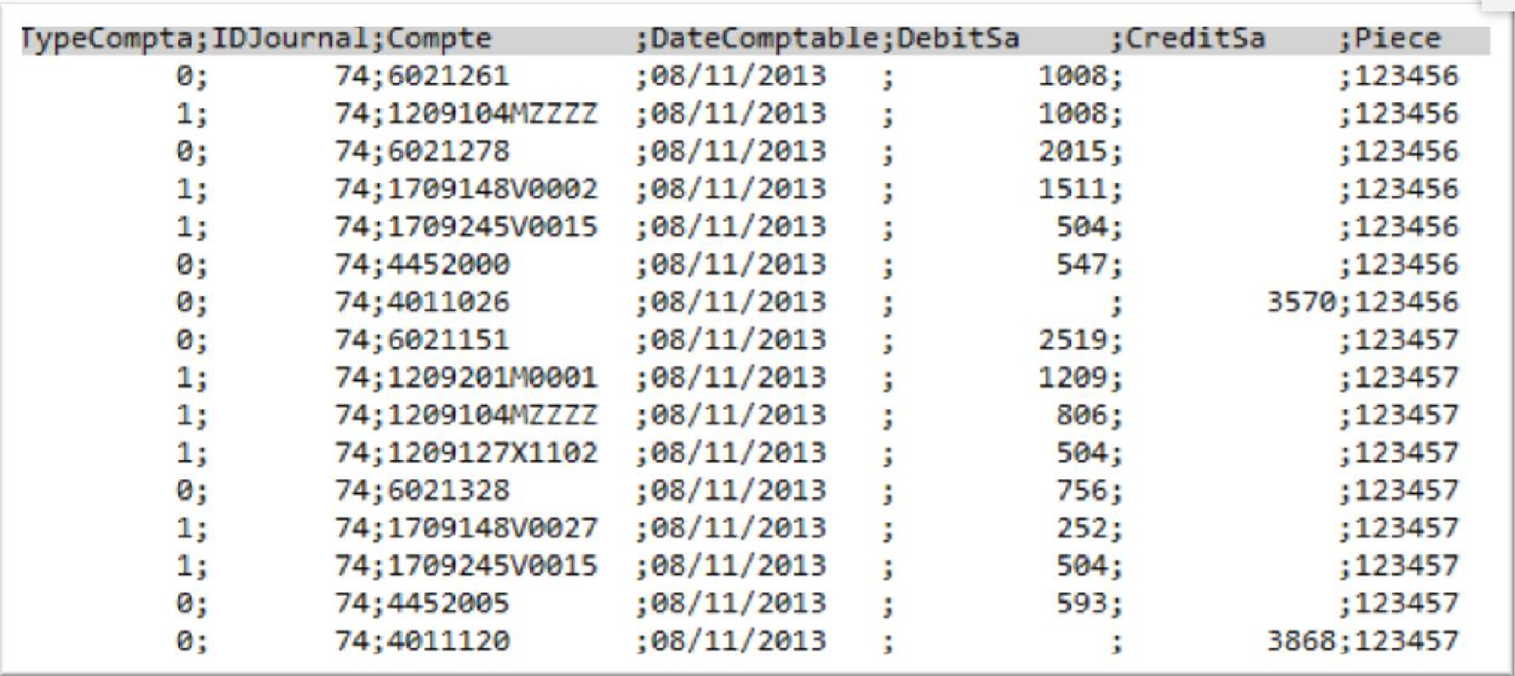
Exercice 1- Résultats Attendus
On doit obtenir le résultat suivant (les espaces ne sont pas significatifs, c’est juste pour une meilleure visibilité) :

Slide 9
Architecture de la solution - Le workflow de l’utilisateur
1
Importer les données
2
Configurer la ventilation de la TVA
3
Analyser le résultat
4
Exporter les données (txt, xml, …)

Slide 10
Architecture de la solution - Le workflow du programme
Base
de
données
historisées
Fichier
de sortie
(xml, txt)
Fichier
d’entrée
1
3
2
Manipulation des données

